Slide 1
TEMA 6 ESTATICA DEL SOLIDO RIGIDO
INDICE
1.- Momentos de las fuerzas
2.- Estática del solido rígido

Slide 2
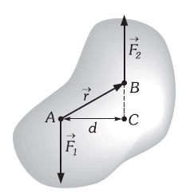
TEMA 6 ESTATICA DEL SOLIDO RIGIDO
MOMENTOS DE LAS FUERZAS
El efecto del par de fuerzas sobre un solido rígido es una rotación pura

Slide 3
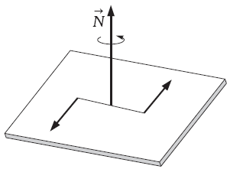
TEMA 6 ESTATICA DEL SOLIDO RIGIDO
MOMENTOS DE LAS FUERZAS

Slide 4
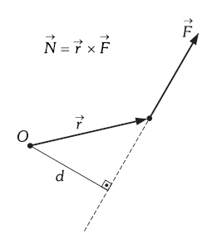
TEMA 6 ESTATICA DEL SOLIDO RIGIDO
MOMENTOS DE LAS FUERZAS

Slide 5
TEMA 6 ESTATICA DEL SOLIDO RIGIDO
MOMENTOS DE LAS FUERZAS

Slide 6
TEMA 6 ESTATICA DEL SOLIDO RIGIDO
MOMENTOS DE LAS FUERZAS
Las fuerzas aplicadas a un solido rígido constituyen un sistema de vectores deslizantes

Slide 7
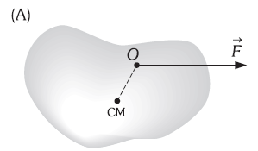
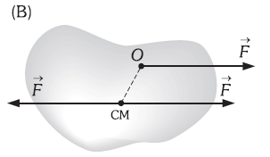
TEMA 6 ESTATICA DEL SOLIDO RIGIDO
MOMENTOS DE LAS FUERZAS
Las fuerzas aplicadas a un solido rígido constituyen un sistema de vectores deslizantes

Slide 8
TEMA 6 ESTATICA DEL SOLIDO RIGIDO
ESTATICA DEL SOLIDO RIGIDO

Slide 9
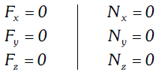
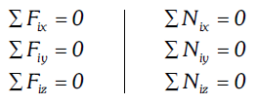
TEMA 6 ESTATICA DEL SOLIDO RIGIDO
ESTATICA DEL SOLIDO RIGIDO

Slide 10
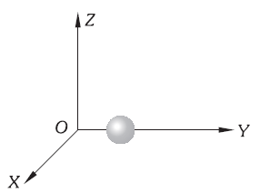
TEMA 6 ESTATICA DEL SOLIDO RIGIDO
ESTATICA DEL SOLIDO RIGIDO

Slide 11
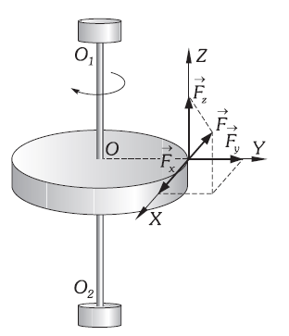
TEMA 6 ESTATICA DEL SOLIDO RIGIDO
ESTATICA DEL SOLIDO RIGIDO

Slide 12
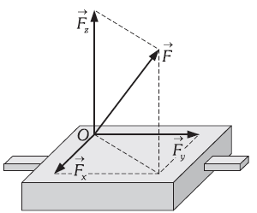
TEMA 6 ESTATICA DEL SOLIDO RIGIDO
ESTATICA DEL SOLIDO RIGIDO

Slide 13
TEMA 6 ESTATICA DEL SOLIDO RIGIDO
ESTATICA DEL SOLIDO RIGIDO

Slide 14
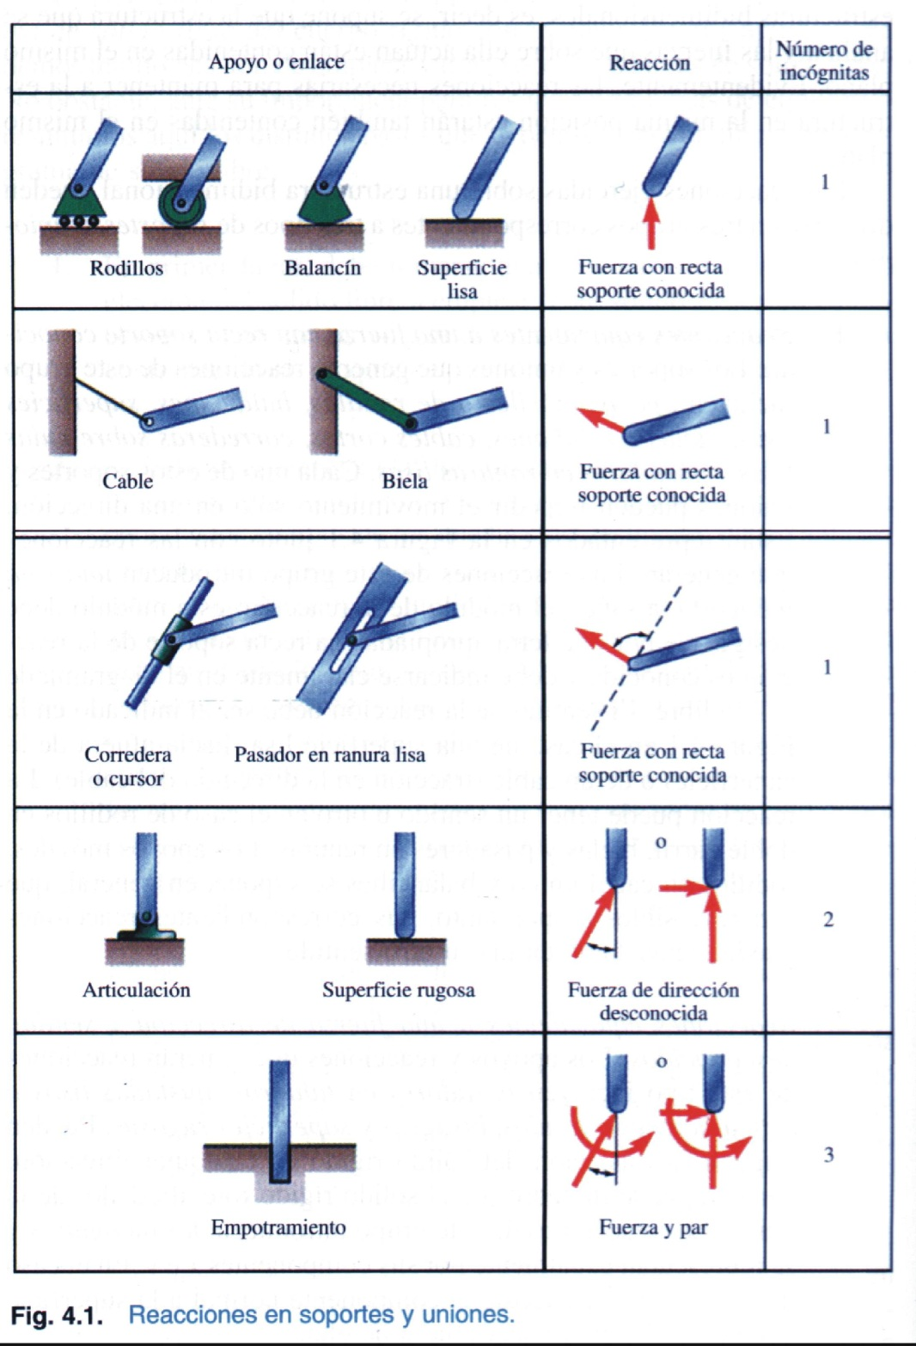
TEMA 6 ESTATICA DEL SOLIDO RIGIDO
ESTATICA DEL SOLIDO RIGIDO
REACCIONES

Slide 15
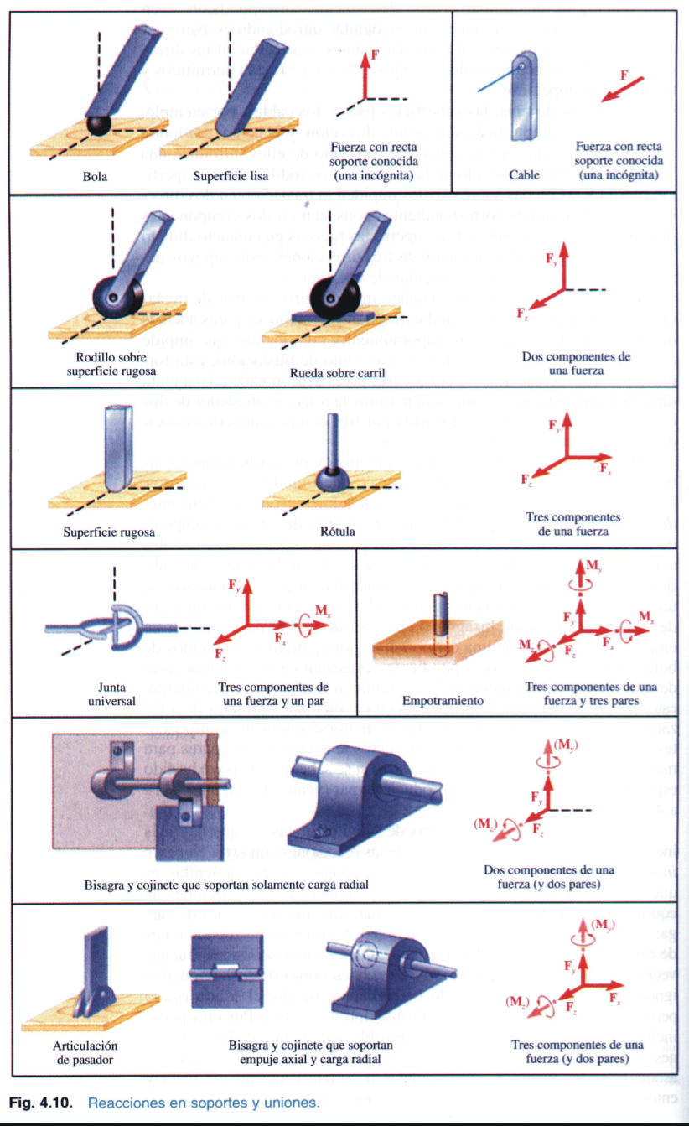
TEMA 6 ESTATICA DEL SOLIDO RIGIDO
ESTATICA DEL SOLIDO RIGIDO
REACCIONES

